Slide 1
Taianomaiset revontulet
tutustu aurinkokuntaamme
Notes:
:/ dp tili fi5680002413765701 @_@@_@
:/ dp tili. fi9580002450127195 @_@@_@
:S-pankki fi3339390050861871. 😁
Kooppi kaappi. Goob kizen.
Keittiö työkalut. Kizen tools.
Luonteet 24/Vuosi. Caracters 24/Years.
1.1 15.1
1.2. 15.2
1.3 15.3
1.4. 15.4
Vispspoon
Tiina
Caracter
Ready. Fruit cower knife
Esa.
Caracter
selftrust.
1.5. 15.5
1.6. 15.6
1.7. 15.7
1.8. 15.8
1.9. 15.9
1.10. 15.10
1.11. 15.11
1.12. 15.12
Horoskoop, stetoskoop, oskilosloop, microscoop, kooppi kaappi💋
Working whole time.

Slide 2
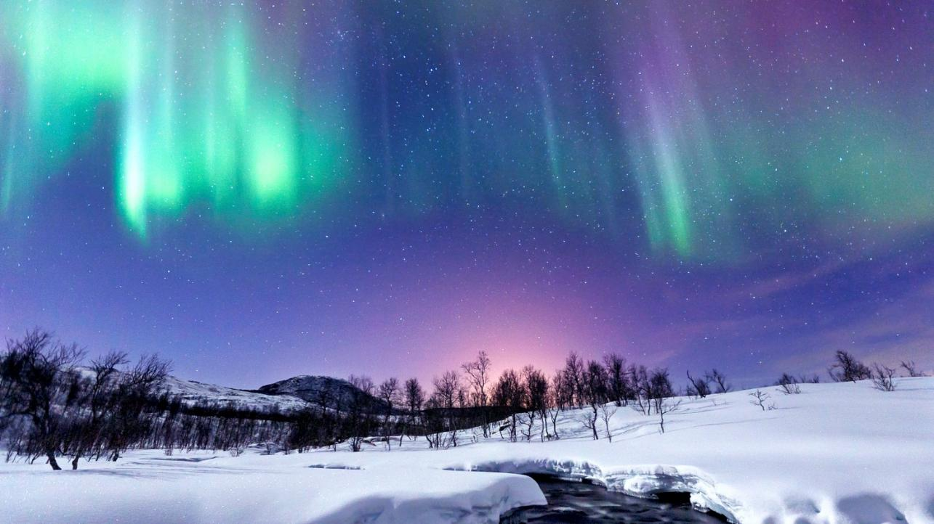
Revontuli
Auringosta peräisin olevat aurinkotuulen hiukkaset törmäävät maapallon ilmakehän kaasuihin ja luovat törmätessään uskomattomia valoesityksiä
Notes:
Amerikan exspres
Rovalan asunto.
12.05.2014
Isän mökki
🎈 sitto harri ruuti ma aamu.
🎈 auto maksu 200 €. viesti ford fiesta 200 € tmi harri riuuti
Laihia tili: fi3847281020079324
🎈Spitto harri ruuti laihia.
🎈 soitto erkki.
🎈 Erkki tilille 200 €.
🎈 s pankki laina 800€.
🎈 posti itella auto kuljetus foordiin.
🎈 onko postissa faksia.
🎈Sähköposti osoite rahtiin posti.
🎈🎈 tuleeko lasku rahdista.
🎈 perjantaina erkin luo.
Kelan tili s\pankkiin.
🎈 äitille 200€
Ilpo 40€
Jouni 40 €
Ristiluoma 21€
Sähköasentaja 20€
Keskipoikela 2€
Piia 100€
🎆 www.a-katsastus.fi

Slide 3
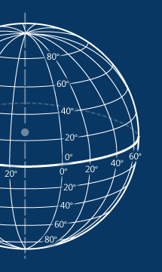
Revontulia esiintyy napa-alueilla
Revontulet
(Aurora Borealis)
Nimi on peräisin roomalaiselta aamuruskon jumalalta Auroralta ja kreikkalaisesta pohjatuulta tarkoittavasta Boreas-sanasta.
Eteläisen pallonpuoliskon revontulet
(Aurora Australis)
Ilmenevät samanaikaisesti pohjoisen pallonpuoliskon revontulien kanssa – ja ovat miltei niiden peilikuvia.
Notes:
TYöpaikkojen muistiinpanot🚀

Slide 4
Revontulia esiintyy myös
Venuksessa
Jupiterissa
Saturnuksessa
Marsissa
Notes:
💋 te keskus 500€.
💋. sosiaalitoimisto 500€.
🏁 ilmarinen 712 €.
🏁. kela 270 €.
🏁 valtio 26 €

Slide 5

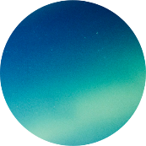


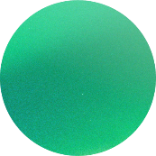
Revontulien yleisimmät värit
violetti
sininen
punainen
keltainen
vihreä
Kun partikkelit törmäävät typpeen tai happeen, tuloksena syntyy eläviä värejä
violetti, sininen ja punainen = typpi vihreä ja keltainen = happi
Notes:
🎌 tietokoneen myynti jari 84€.

Slide 6
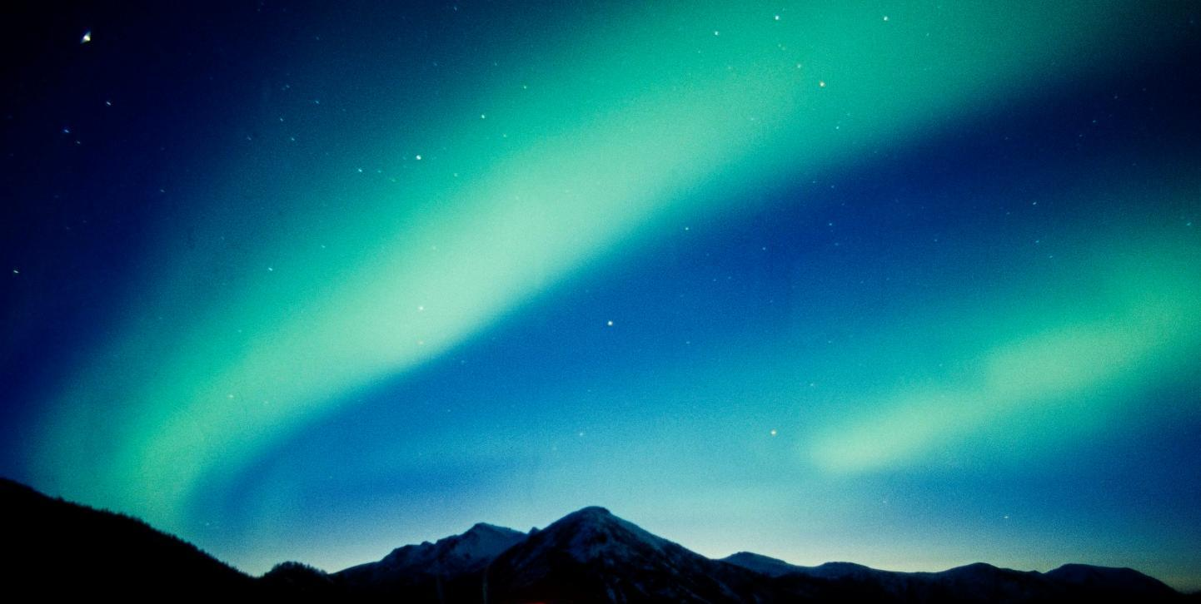
Aurinkomaksimi
Auringon aktiviteetti on suurimmillaan 11 vuoden välein
kestää noin 2–3 vuotta
tuottaa yleensä näyttävimmät revontulet
seuraavan aurinkomaksimin arvioidaan ajoittuvan vuosille 2013-2016
Mitä suurempi Auringon aktiivisuus on, sitä useammin revontulia esiintyy ja sitä suurempia ne ovat.
Notes:
, pähkinöitä
, rusinoita
Manteleita
, kynttilän kiinnikkeitä
, pieniä kynttilöitä

